Slide 1
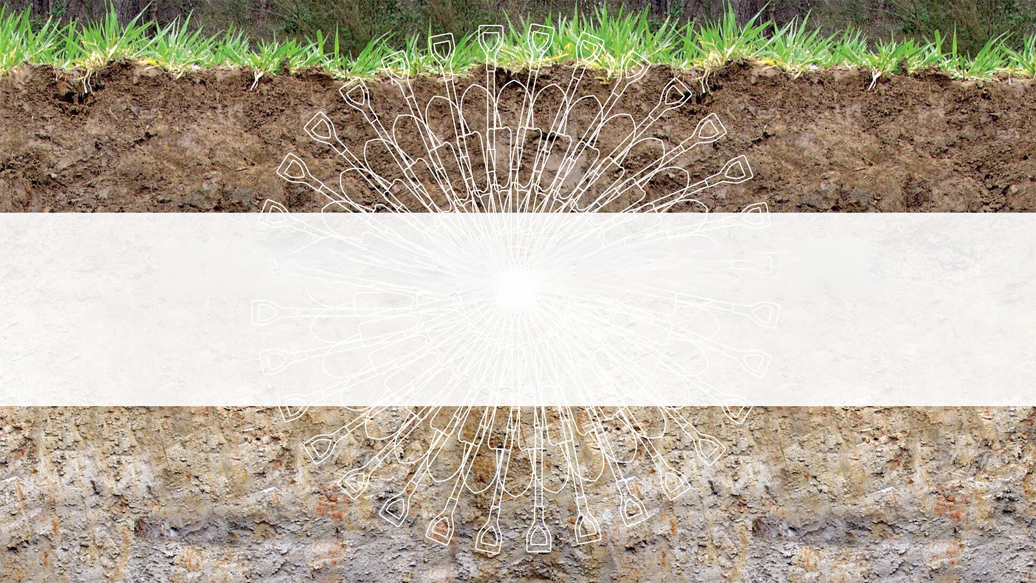
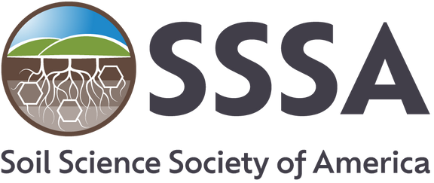

CONOCE EL SUELO, CONOCE LA VIDA
Módulo 3: Biología de suelos
El componente vivo de los suelos

Slide 2
Capítulo 3: Biología de Suelos
Guía para educadores: https://serc.carleton.edu/kskl_educator/soil_biology/index.html
Preguntas fundamentales
  ¿Qué tipos de vida existen en el suelo?
  ¿Qué servicios ecosistémicos desempeñan estos organismos?
Ideas principales
  El suelo es un hábitat complejo y tridimensional cuyas propiedades cambian con el espacio y el tiempo.
  En este hábitat existen formas de vida abundantes y diversas.
  Los organismos del suelo desempeñan funciones esenciales para el ecosistema, como la descomposición de compuestos orgánicos, el ciclo de carbono y de nutrientes, y la estructuración del suelo.
NGSS:
HS-ESS2-7
HS-LS1-5
HS-LS1-7

Slide 3
Idea principal 1
El suelo es un hábitat complejo y tridimensional cuyas propiedades cambian con el espacio y el tiempo.

Slide 4
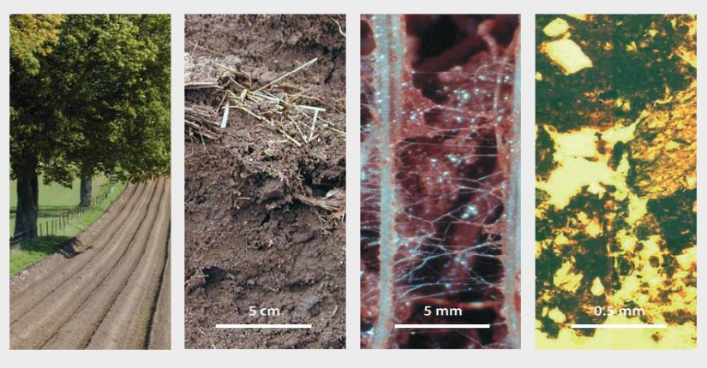
El suelo a diferentes escalas
¿Cómo crees que es el hábitat del suelo?
Notes:
Desde nuestra perspectiva, los suelos pueden parecer una superficie homogénea e incluso sólida.
Pero si nos acercamos, vemos que es todo menos eso. Los suelos son muy heterogéneos. De cerca, vemos que los suelos tienen espacios vacíos, con gases y líquidos. En realidad, forman un hábitat muy complejo.
PIZARRA: "El suelo como hábitat" - Pide a los participantes que hagan una lluvia de ideas sobre cómo es el hábitat del suelo.
IDEAS CLAVE: Oscuro, húmedo, túneles, mucha superficie, aire, agua, materia orgánica en descomposición como principal fuente de alimento.
ENGLISH: From our perspective, soils can look like a homogenous and even solid surface.
But if we zoom in, we see that it is anything but. Soils are very heterogeneous. Up close, we see that soils have empty spaces, with gases and liquids. They actually make a very complex habitat.
WHITEBOARD “Soil as a Habitat”: Have participants brainstorm ideas about what the soil habitat is like.
KEY IDEAS: Dark, moist, tunnels, lots of surface area, air, water, decomposing organic matter as a main food source

Slide 5
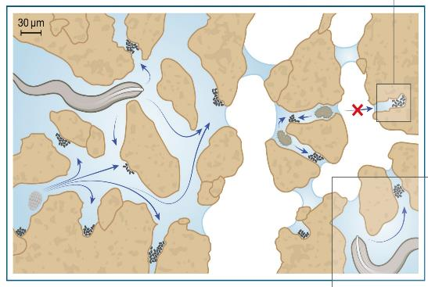
El suelo como hábitat
El suelo es un ambiente tridimensional (3D) y heterogéneo
Minerales sólidos y materia orgánica
Red de poros en 3D
  Gases y agua
  Intercambio de nutrientes y desechos
  Movimiento para organismos más grandes
Superficie extensa para la vida
Separación física
Gradientes químicos muy pronunciados a pequeña escala
Los espacios entre las partículas sólidas del suelo forman una red de poros, rellenos de líquidos y/o gases. Los organismos "más grandes", como los nematodos (gusanos) y las amebas, se desplazan por la red de poros, mientras que las bacterias minúsculas colonizan las superficies y los espacios de poros pequeños. Imagen: Erktan et al. 2020. https://doi.org/10.1016/j.soilbio.2020.107876
¿Qué adaptaciones ayudarían a un organismo a tener éxito en este hábitat?
Notes:
PIZARRA BLANCA: Pida a los participantes que hagan una lluvia de ideas sobre las adaptaciones o características que serían útiles en este hábitat.
IDEAS CLAVE: pequeño (tamaño micro), detección química, motilidad, reproducción rápida, adaptaciones a condiciones cambiantes (que pueden utilizar diferentes recursos, pueden protegerse, metabolismos diversos, crecimiento/evolución rápida, es decir, ¡microbios!)
LA MAYOR PARTE DE LA VIDA DEL SUELO ES MICROBIANA
ENGLISH: WHITEBOARD: Have participants brainstorm what adaptations or characteristics would be useful in this habitat.
KEY IDEAS: small (micro-sized), chemical sensing, motility, fast reproduction, adaptations to changing conditions (can use different resources, can protect themselves, diverse metabolisms, rapid growth/evolution i.e. microbes!
MOST SOIL LIFE IS MICROBIAL

Slide 6
Idea principal 2
En este hábitat existen formas de vida abundantes y diversas

Slide 7
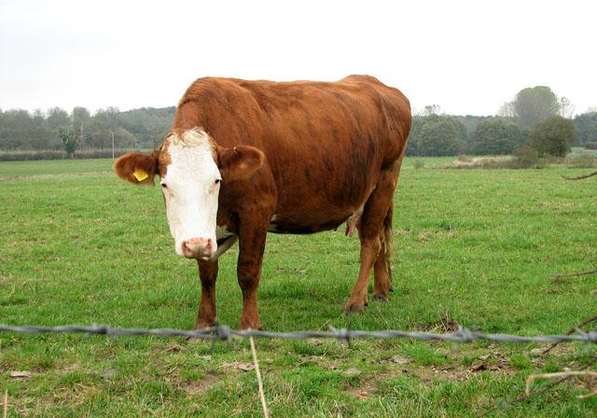
PREGUNTA: ¿Cuántos microbios hay?
En una hectárea (2,5 acres) de tierra vegetal (6" de profundidad), la masa de microbios del suelo (biomasa) equivale aproximadamente a:
1 oveja (150 libras)
1 vaca (1,500 libras)
1 elefante africano (10,000 libras)
3 elefantes africanos (30,000 libras)

Slide 8
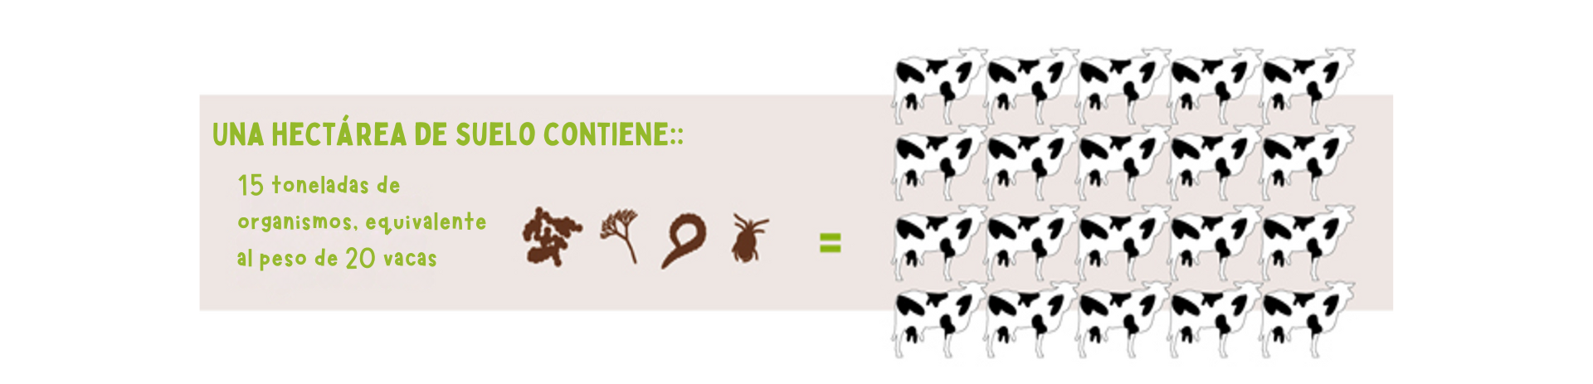
El suelo es el hábitat más complejo en la tierra y sostiene una ENORME cantidad de organismos (principalmente microscópicos).
Notes:
RESPUESTA: D Resulta que los microbios de esa hectárea pueden pesar unas 15t, equivalentes al peso de 20 vacas, o 3 elefantes.
ENGLISH: ANSWER: D Turns out that the microbes in that hectare can weigh about 15t, or 20 cows, or 3 elephants

Slide 9
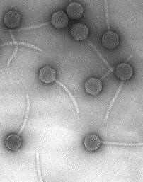
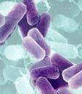

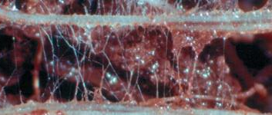
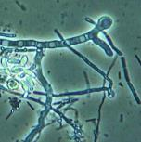
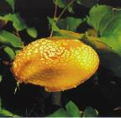
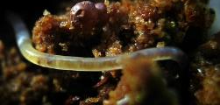

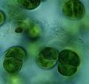
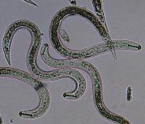





¡Los organismos del suelo son pequeños, numerosos y diversos!
Bacteriófago, virus.
10¹⁰
10⁹
10⁸
10⁷
10⁶
Bacterias y Arqueas
10⁵
hongos
ABUNDANCIA (# por gramo de suelo)
10⁴
Flagelados
10³
Protistas
Algas
nematodos
10²
Amebas
artrópodos
lombrices
10
Tardigrados
1000 µm =1 mm
10 mm = 1 cm
0.1 µm
1.0 µm
10 µm
100 µm
SIZE
Microrganismos
Microfauna
Mesofauna
Macrofauna
Notes:
Principales grupos en los suelos, organizados por abundancia (eje y) y tamaño (eje x).
Los organismos más pequeños tienen un tamaño de micrones, pero podemos tener millones o incluso miles de millones de ellos en una sola cucharadita de suelo.
ENGLISH: Main groups in soils, organized by abundance (y axis) and size (x axis)
The smallest organisms are micron sized, but we have millions or even billions of them in a single teaspoon of soil

Slide 10
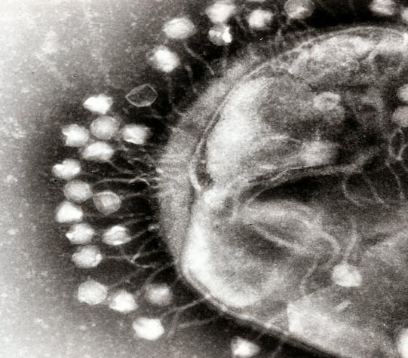
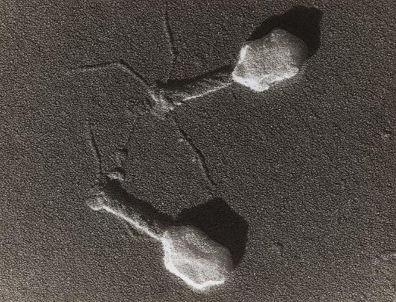

Virus
Características:
Tamaño: Pequeño (< 1µm)
La mayoría de los virus del suelo infectan microbios ("fagos")
Secuestran huéspedes para replicarse
La muerte de los huéspedes libera nutrientes frescos y carbono, estimulando el crecimiento microbiano
Adaptaciones para el suelo:
Pequeños y muy abundantes
Lisogenia: pueden viajar en el ADN del huésped
Múltiples bacteriófagos unidos a la pared celular de una bacteria.
Virus que infectan bacterias,
bacteriófago
soils4teachers.org/KSKL
Fuentes de las imágenes:: https://commons.wikimedia.org/wiki/File:Bacteriophage.jpg; https://en.wikipedia.org/wiki/File:Phage.jpg
Notes:
Fuentes de las imágenes:
Wikipedia
https://commons.wikimedia.org/wiki/File:Bacteriophage.jpg
https://en.wikipedia.org/wiki/File:Phage.jpg
ENGLISH: Image sources:
Wikipedia
https://commons.wikimedia.org/wiki/File:Bacteriophage.jpg
https://en.wikipedia.org/wiki/File:Phage.jpg

Slide 11
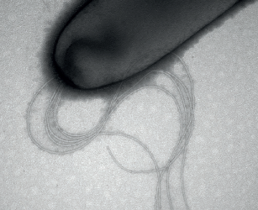
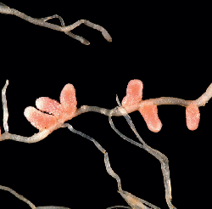
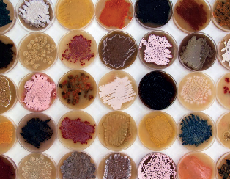
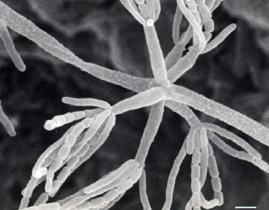
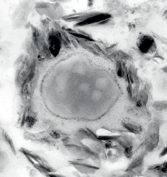
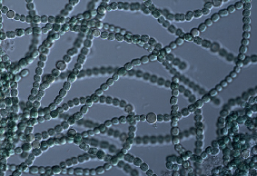
Bacteria y Arqueas
Una variedad de Actinobacterias creciendo en placas
Características:
Pequeños (1 - 10 µm)
Procariotas unicelulares
Increíble diversidad
Adaptaciones para el suelo:
Crecimiento y evolución rápida
Metabolismos diversos
Pseudomonas aeruginosa, una bacteria común en el suelo.
Nódulos radiculares en las raíces de plantas leguminosas llenos de bacterias fijadoras de nitrógeno.
Bacteria del suelo (círculo) produciendo un "pegamento" de polisacáridos que adhiere partículas de arcilla (negras).
Las cianobacterias obtienen su energía a través de la fotosíntesis.
Filamentos ramificados de Streptomyces
Crédito de la imagen: Orgiazzi A., et al, Atlas Mundial de la Biodiversidad del Suelo, 2016, Comisión Europea, Oficina de Publicaciones de la Unión Europea, Luxemburgo.
soils4teachers.org/KSKL
Notes:
Metabolismos diversos: Con organismos eucariotas como plantas y animales, realmente solo vemos dos estrategias metabólicas diferentes: fotosíntesis y heterotrofía. Pero hay bacterias que han evolucionado formas completamente diferentes de obtener energía y crecer. Como la quimiolitoautotrofia, que utiliza compuestos inorgánicos como hidrógeno, hierro o amoníaco. Además, tenemos microbios que en lugar de usar oxígeno, "respiran" otra cosa, como nitrato, sulfato o manganeso.
Todas las imágenes son de:
Orgiazzi, A., Bardgett, R.D., Barrios, E., Behan-Pelletier, V., Briones, M.J.I., Chotte, J-L., De Deyn, G.B., Eggleton, P., Fierer, N., Fraser, T., Hedlund, K., Jeffery, S., Johnson, N.C., Jones, A., Kandeler, E., Kaneko, N., Lavelle, P., Lemanceau, P., Miko, L., Montanarella, L., Moreira, F.M.S., Ramirez, K.S., Scheu, S., Singh, B.K., Six, J., van der Putten, W.H., Wall, D.H. (Eds.), 2016, Global Soil Biodiversity Atlas. European Commission, Publications Office of the European Union, Luxembourg. 176 pp.
ENGLISH: Diverse metabolisms: With eukaryotic organisms like plants and animals, we really just see two different metabolic strategies: photosynthesis and heterotrophy. But there’s bacteria that have evolved completely different ways of getting energy and growing. Like chemolithoautotrophy, which uses inorganic compounds like hydrogen, iron, or ammonia. Also, we have microbes that instead of using oxygen, they “breathe” something else, like nitrate, sulfate or manganese.
All images from:
Orgiazzi, A., Bardgett, R.D., Barrios, E., Behan-Pelletier, V., Briones, M.J.I., Chotte, J-L., De Deyn, G.B., Eggleton, P., Fierer, N., Fraser, T., Hedlund, K., Jeffery, S., Johnson, N.C., Jones, A., Kandeler, E., Kaneko, N., Lavelle, P., Lemanceau, P., Miko, L., Montanarella, L., Moreira, F.M.S., Ramirez, K.S., Scheu, S., Singh, B.K., Six, J., van der Putten, W.H., Wall, D.H. (Eds.), 2016, Global Soil Biodiversity Atlas. European Commission, Publications Office of the European Union, Luxembourg. 176 pp.

Slide 12
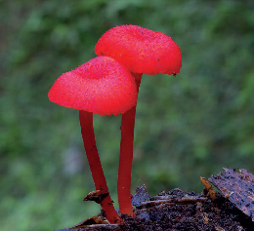
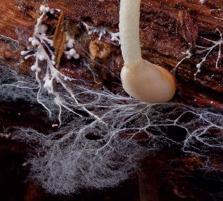
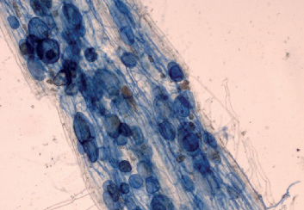
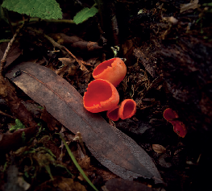
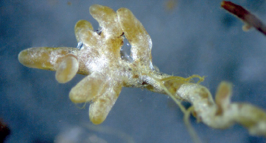
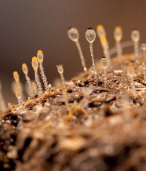
Características:
Tamaño: Levaduras unicelulares pequeñas (10 µm) hasta gigantescas redes miceliares multicelulares (metros o incluso kilómetros)
Eucariotas
Adaptaciones para el suelo:
Grandes redes de micelio para acceder a más recursos
Enzimas especializadas para descomponer la madera
Micorrizas: Asociaciones especiales con las raíces de las plantas
Hongos
Raíces teñidas colonizadas por hongos micorrícicos arbusculares.
Basidiomicetos
Las hifas fúngicas tienen una estructura ramificada que se asemeja a las raíces de las plantas.
Raíces de un árbol de haya colonizadas por un hongo ectomicorrícico blanco.
Ascomicetos
Crédito de la imagen: Orgiazzi A., et al, Atlas Mundial de la Biodiversidad del Suelo, 2016, Comisión Europea, Oficina de Publicaciones de la Unión Europea, Luxemburgo.
Zigomicetos
Notes:
Fuente de la imagen: Orgiazzi, A., Bardgett, R.D., Barrios, E., Behan-Pelletier, V., Briones, M.J.I., Chotte, J-L., De Deyn, G.B., Eggleton, P., Fierer, N., Fraser, T., Hedlund, K., Jeffery, S., Johnson, N.C., Jones, A., Kandeler, E., Kaneko, N., Lavelle, P., Lemanceau, P., Miko, L., Montanarella, L., Moreira, F.M.S., Ramirez, K.S., Scheu, S., Singh, B.K., Six, J., van der Putten, W.H., Wall, D.H. (Eds.), 2016, Atlas Mundial de la Biodiversidad del Suelo. Comisión Europea, Oficina de Publicaciones de la Unión Europea, Luxemburgo. 176 pp.
ENGLISH: Image source: Orgiazzi, A., Bardgett, R.D., Barrios, E., Behan-Pelletier, V., Briones, M.J.I., Chotte, J-L., De Deyn, G.B., Eggleton, P., Fierer, N., Fraser, T., Hedlund, K., Jeffery, S., Johnson, N.C., Jones, A., Kandeler, E., Kaneko, N., Lavelle, P., Lemanceau, P., Miko, L., Montanarella, L., Moreira, F.M.S., Ramirez, K.S., Scheu, S., Singh, B.K., Six, J., van der Putten, W.H., Wall, D.H. (Eds.), 2016, Global Soil Biodiversity Atlas. European Commission, Publications Office of the European Union, Luxembourg. 176 pp.

Slide 13
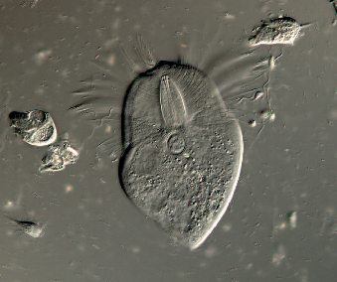
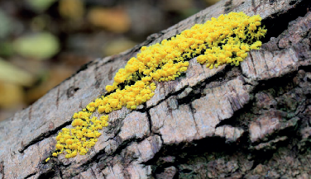
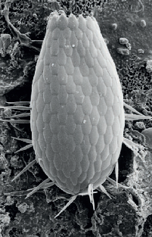
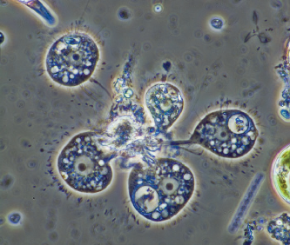
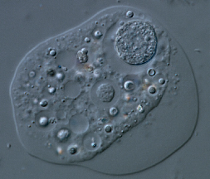
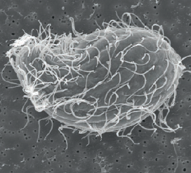
Protistas
Características:
Tamaño: 10 - 100 µm
Organismos eucariotas unicelulares
Se alimentan a través de osmotrofia o fagotrofia
Se mueven mediante flagelos, cilios o pseudópodos
Adaptaciones para el suelo:
Cazadores: se desplazan y se alimentan de bacterias
Etapas de resistencia: muchos forman quistes cuando las condiciones se vuelven difíciles
Moho mucilaginoso del perro, Fuligo septica
Parabasalia
Ameba Euglypha compressa
Ameba perteneciente a la familia Vannellidae
Cinco especímenes de Nuclearia thermophila alimentándose de la misma presa.
Ciliado Calpdoa steinii
Crédito de la imagen: Orgiazzi A., et al, Atlas Mundial de la Biodiversidad del Suelo, 2016, Comisión Europea, Oficina de Publicaciones de la Unión Europea, Luxemburgo.
soils4teachers.org/KSKL
Notes:
Fuente de la imagen: Orgiazzi, A., Bardgett, R.D., Barrios, E., Behan-Pelletier, V., Briones, M.J.I., Chotte, J-L., De Deyn, G.B., Eggleton, P., Fierer, N., Fraser, T., Hedlund, K., Jeffery, S., Johnson, N.C., Jones, A., Kandeler, E., Kaneko, N., Lavelle, P., Lemanceau, P., Miko, L., Montanarella, L., Moreira, F.M.S., Ramirez, K.S., Scheu, S., Singh, B.K., Six, J., van der Putten, W.H., Wall, D.H. (Eds.), 2016, Atlas Mundial de la Biodiversidad del Suelo. Comisión Europea, Oficina de Publicaciones de la Unión Europea, Luxemburgo. 176 pp.
ENGLISH: Image source: Orgiazzi, A., Bardgett, R.D., Barrios, E., Behan-Pelletier, V., Briones, M.J.I., Chotte, J-L., De Deyn, G.B., Eggleton, P., Fierer, N., Fraser, T., Hedlund, K., Jeffery, S., Johnson, N.C., Jones, A., Kandeler, E., Kaneko, N., Lavelle, P., Lemanceau, P., Miko, L., Montanarella, L., Moreira, F.M.S., Ramirez, K.S., Scheu, S., Singh, B.K., Six, J., van der Putten, W.H., Wall, D.H. (Eds.), 2016, Global Soil Biodiversity Atlas. European Commission, Publications Office of the European Union, Luxembourg. 176 pp.

Slide 14
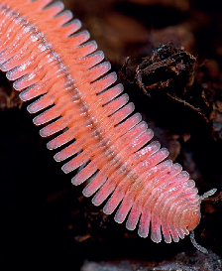
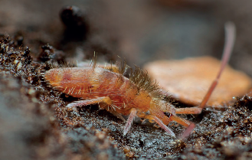
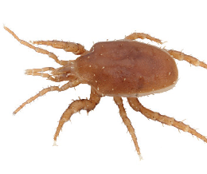
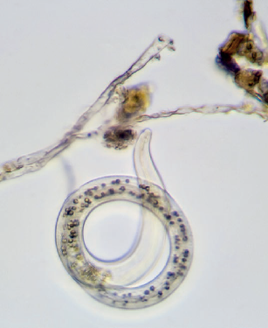
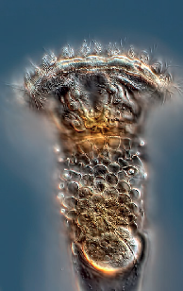
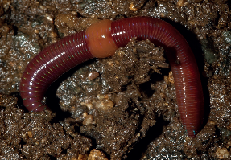
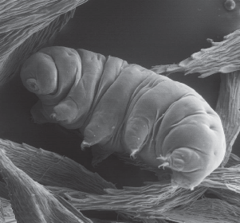
Fauna más grande
Características:
Tamaño: > 100 µm
Organismos multicelulares
Adaptaciones para el suelo:
Depredadores
Desmenuzadores de materia orgánica fresca
Criptobiosis
Ácaros
Colémbolos
Miriápodos
Lombrices
Tardígrados ("osos de agua")
Rotíferos
Nematodos
Crédito de la imagen: Orgiazzi A., et al., Atlas Mundial de la Biodiversidad del Suelo, 2016, Comisión Europea, Oficina de Publicaciones de la Unión Europea, Luxemburgo.
Notes:
Criptobiosis: Estado de inactividad metabólica en respuesta a condiciones ambientales adversas, por ejemplo, desecación, congelación, falta de oxígeno.
Fuente de la imagen: Orgiazzi, A., Bardgett, R.D., Barrios, E., Behan-Pelletier, V., Briones, M.J.I., Chotte, J-L., De Deyn, G.B., Eggleton, P., Fierer, N., Fraser, T., Hedlund, K., Jeffery, S., Johnson, N.C., Jones, A., Kandeler, E., Kaneko, N., Lavelle, P., Lemanceau, P., Miko, L., Montanarella, L., Moreira, F.M.S., Ramirez, K.S., Scheu, S., Singh, B.K., Six, J., van der Putten, W.H., Wall, D.H. (Eds.), 2016, Atlas Mundial de la Biodiversidad del Suelo. Comisión Europea, Oficina de Publicaciones de la Unión Europea, Luxemburgo. 176 pp.
ENGLISH: Cryptobiosis: State of metabolic inactivity in response to adverse environmental conditions e.g. desiccation, freezing, lack of oxygen
Image source: Orgiazzi, A., Bardgett, R.D., Barrios, E., Behan-Pelletier, V., Briones, M.J.I., Chotte, J-L., De Deyn, G.B., Eggleton, P., Fierer, N., Fraser, T., Hedlund, K., Jeffery, S., Johnson, N.C., Jones, A., Kandeler, E., Kaneko, N., Lavelle, P., Lemanceau, P., Miko, L., Montanarella, L., Moreira, F.M.S., Ramirez, K.S., Scheu, S., Singh, B.K., Six, J., van der Putten, W.H., Wall, D.H. (Eds.), 2016, Global Soil Biodiversity Atlas. European Commission, Publications Office of the European Union, Luxembourg. 176 pp.

Slide 15
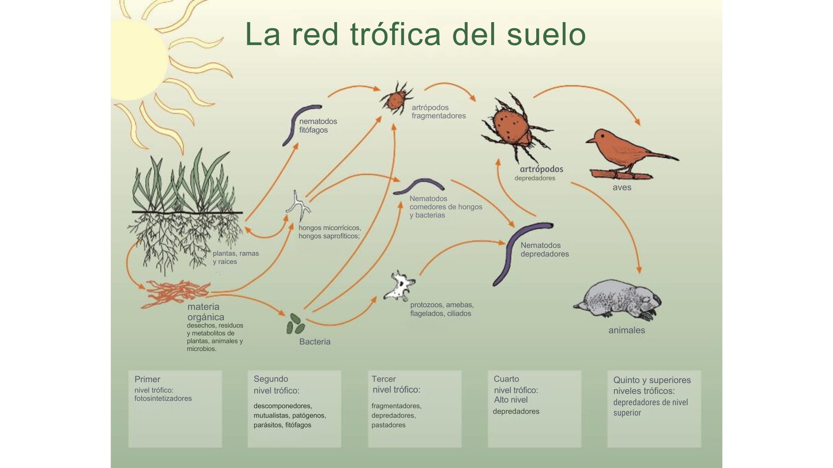
Notes:
Todos estos organismos están conectados a través de una compleja red trófica. La base de la red trófica es la materia orgánica, luego tenemos carroñeros, depredadores y presas, transfiriendo carbono y nutrientes entre los organismos, al igual que cualquier otra red trófica.
ENGLISH: All these organisms are connected through a complex food web.
The based of the food web is organic matter, then we have scavengers, predators and prey, transferring carbon and nutrients between organisms, just like any other food web.

Slide 16
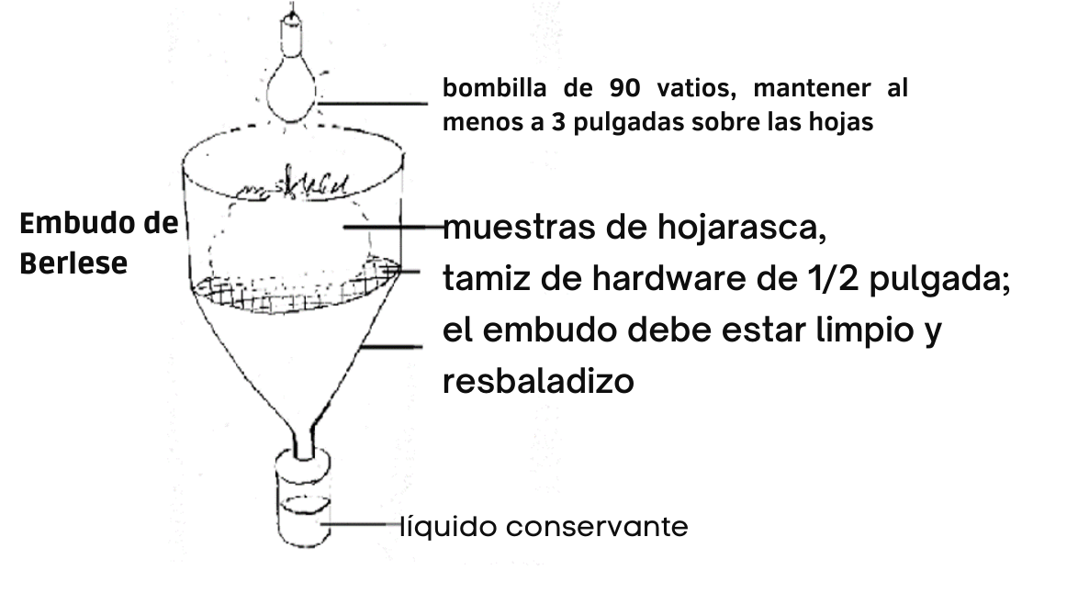
ACTIVIDAD: Embudo de Berlese
Un método para aislar y observar pequeños artrópodos del suelo y la hojarasca
Los organismos pequeños se alejaran del calor y la luz y descenderán por el embudo hacia el conservante.

Slide 17
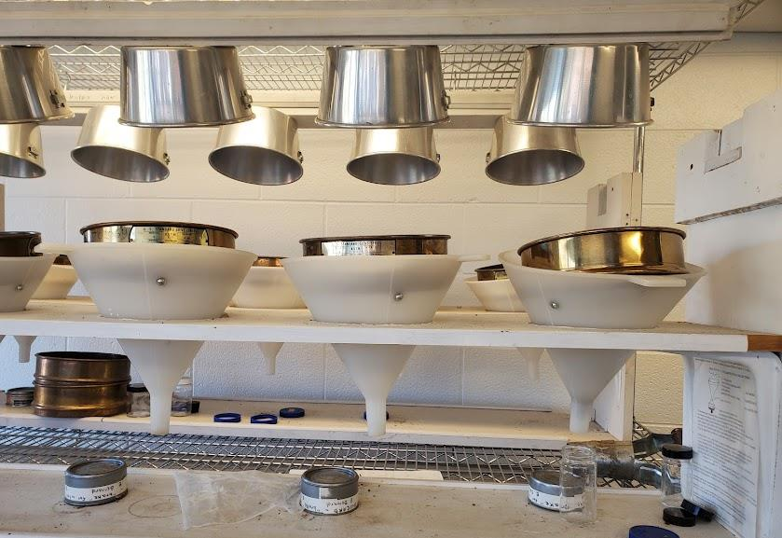
Embudos de Berlese en el laboratorio del Dr. Ernie Bernard, Universidad de Tennessee

Slide 18
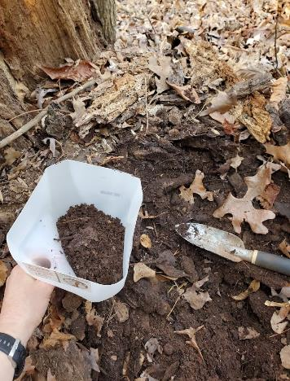
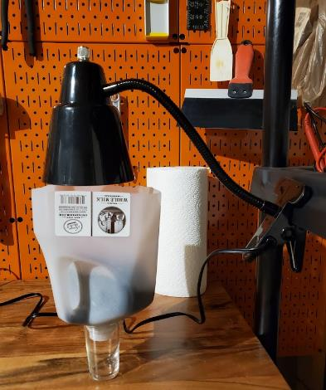
Consejos:
Elige muestras donde esperes encontrar muchos insectos: pilas de compost, troncos en descomposición, hojarasca.
Puede tomar varios días ver los organismos.
Embudos de Berlese: Explora y Discute
Utiliza un microscopio para observar los organismos.
Dibuja imágenes de los organismos.
Discute el tamaño de los organismos.
Discute su papel en el ecosistema como desmenuzadores y depredadores.

Slide 19
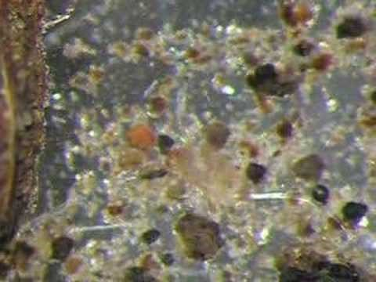
Microfauna del suelo
https://youtu.be/VuHznslr8aI

Slide 20
Idea principal 3
Los organismos del suelo realizan funciones esenciales en el ecosistema, como la descomposición de compuestos orgánicos, el ciclo del carbono y los nutrientes, y la estructuración del suelo.

Slide 21
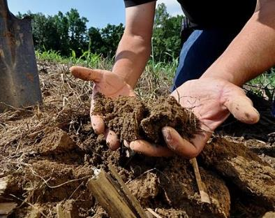
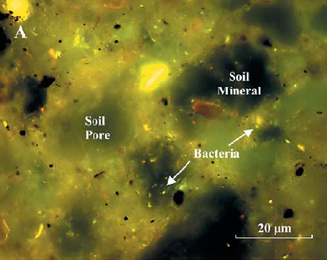
¡Sin suelo, no hay vida!
No es una idea nueva:
‘"Esencialmente, toda la vida depende del suelo ... No puede haber vida sin suelo y no puede haber suelo sin vida; han evolucionado juntos".
-Charles E. Kellogg, Anuario de Agricultura del USDA, 1938.
En otras palabras…
...¡la vida sobre la superficie depende de la vida debajo de la tierra!

Slide 22
Los suelos son un sistema vivo... justo como el cuerpo humano.
Propiedad o servicio del suelo… | …justo como el cuerpo humano
Descomposición, ciclo de nutrientes
Estabilidad y estructura
Regulación y transporte de humedad
Biodegradación de contaminantes y pesticidas
Biodiversidad y control de patógenos
Relaciones simbióticas con las plantas (por ejemplo, fijadores de N con leguminosas, micorrizas)
Banco de palabras:
Sistema circulatorio
Sistema digestivo
Sistema inmune
Hígado
Sistema esqueletico
Red social
Notes:
Muchos de los servicios ecosistémicos importantes que proporcionan los suelos son directamente debido a procesos biológicos por sus habitantes. Podemos pensar en estos procesos como analogías a algunos de los sistemas en nuestro propio cuerpo.
¿Puedes emparejar la propiedad o servicio del suelo con el sistema humano análogo?
¡Un suelo saludable mantiene todas estas funciones importantes... ¡Justo como un cuerpo saludable!
ENGLISH: A lot of the important ecosystem services that soils provide are directly due biological processes by it’s inhabitants. We can think about these processes as analogies to some of the systems in our own bodies.
Can you match the soil property or service to the analogous human system?
A healthy soil maintains all these important functions…. Just like a healthy body!

Slide 23
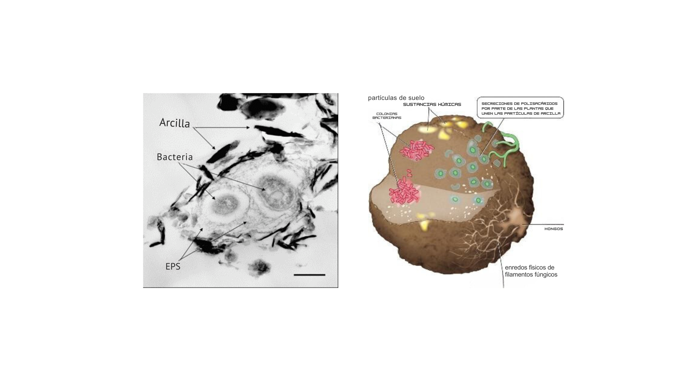

Agregación del Suelo y la Red de Poros
Los microbios ayudan a unir las partículas del suelo
    Geles y adhesivos, por ejemplo, polisacáridos extracelulares, glomalina
    Hifas
Los agregados grandes y estables crean más espacio poroso
La red de poros es importante para transportar agua, nutrientes y gases, y permite que los organismos más grandes se muevan
Una mayor diversidad de espacios porosos = un hábitat más complejo (nicho) = una mayor diversidad de organismos
Notes:
Vamos a analizar 2 funciones específicas. 1. Agregación del suelo y 2. Descomposición.
ENGLISH: We’ll look at 2 specific functions. 1. Soil aggregation and 2. Decomposition.

Slide 24

DEMOSTRACIÓN: Pegamento del Suelo
El suelo menos perturbado contiene más "pegamento del suelo" y se mantiene mejor unido.
Pegamento del Suelo: Explorar y Discutir
Comparación entre un suelo perturbado y un suelo no perturbado
Comparación de muestras del mismo suelo a diferentes profundidades
Discute qué suelo probablemente tiene más espacio poroso para los organismos
Discute qué suelo sería más resistente a la erosión durante las tormentas de lluvia.
Los suelos saludables están unidos por pegamentos del suelo, o glomalina, que son producidos por hongos. Los suelos ricos en biota del suelo se mantienen unidos, mientras que los suelos desprovistos de vida del suelo se deshacen y forman una capa de sedimento en el fondo del frasco. En la imagen de arriba, el suelo de la izquierda proviene de un campo que ha sido manejado sin labranza durante varios años. El suelo de la derecha proviene de un campo labrado convencionalmente.
Notes:
También conocido como prueba de estabilidad de agregados húmedos.
ENGLISH: AKA Wet aggregate stability test

Slide 25

Descomposición
Los organismos que se alimentan de plantas y animales muertos (DETRITO) se llaman DESCOMPONEDORES.
Los descomponedores son una parte importante de la cadena alimentaria:
  Crean espacio
  Liberan nutrientes
  Mezclan la materia orgánica en el suelo
  Controlan el almacenamiento a largo plazo de la materia orgánica del suelo
Notes:
Descomposición
Los descomponedores del suelo son incineradores biológicos, convirtiendo la materia orgánica muerta en nuevos productos. Son una parte crítica de la cadena alimentaria.
ENGLISH: 2. Decomposition
Soil decomposers are biological incinerators, converting dead organic matter to new product. They are a critical part of the food web.

Slide 26

Actividad: ¡Ensucia tus Calzones en el Suelo!
https://youtu.be/akMT1ZZQ8PA

Slide 27


Ensucia tus Calzones en el Suelo: Explorar y Discutir
Sitios afectados vs. naturales
Algodón vs. sintético
Invierno vs. verano
Discute cómo una descomposición más rápida es un signo de una mayor actividad biológica
Discute formas de apoyar la vida del suelo
http://www.gatewaygreening.org/soil-your-undies-lesson-by-rachel-wilson/

Slide 28


¡Pon tus resultados en el mapa!
Seguimiento del Desafío "Ensucia tus Calzones en el Suelo"

Slide 29



Notes:
“Ensucia tus Calzones en el Suelo" ayuda a llamar la atención sobre el tema de la salud del suelo. En el oeste de Tennessee, una escuela secundaria realizó una prueba de "Ensucia tus Calzones en el Suelo". ¡El educador decidió colgar los calzones sucios en un tendedero frente a la escuela, lo que llamó la atención de los padres y los medios de comunicación locales
ENGLISH: Soil Your Undies helps bring attention to the topic of soil health.
In West TN, a middle school did a “Soil Your Undies” test. The educator decided to hang the soiled undies on a clothesline in front of the school, which caught the attention of parents and local media!

Slide 30

Notes:
"Tea4Science" es una actividad alternativa a "Ensucia tus Calzones en el Suelo". El concepto es el mismo, pero se utilizan bolsitas de té en lugar de calzoncillos de algodón.
ENGLISH: Tea4Science is an alternative activity to Soil Your Undies. Same concept, but uses tea bags instead of cotton underwear.

Slide 31
Recursos sobre Biología del Suelo
Conoce el Suelo, Conoce la Vida, Capítulo 3:
Biología del Suelo: El Componente Vivo del Suelo
Guía del Educador de Conoce el Suelo, Conoce la Vida, en línea: https://serc.carleton.edu/kskl_educator/soil_biology/index.html
Soils4Teachers.org
  Investiga la descomposición con Tea4Science
  Explora los suelos bajo un microscopio
  Investiga cómo la hojarasca aísla el suelo

Slide 32




Otros recursos sobre Biología del Suelo
El "NRCS Soil Biology Primer" es una excelente fuente de información sobre biología del suelo.
Incluye una galería de fotos de organismos del suelo.
https://www.nrcs.usda.gov/wps/portal/nrcs/detailfull/national/soils/health/?cid=nrcs142p2_053860
El podcast "Life in the Soil"
6-episode series
https://rilliglab.org/podcast/
Atlas Mundial de la Biodiversidad del Suelo
Descarga pdf libre de costo
https://www.globalsoilbiodiversity.org/atlas-introduction
"Journey to the Microcosmos"
Canal de Youtube
https://www.youtube.com/c/microcosmos

